Slide 1
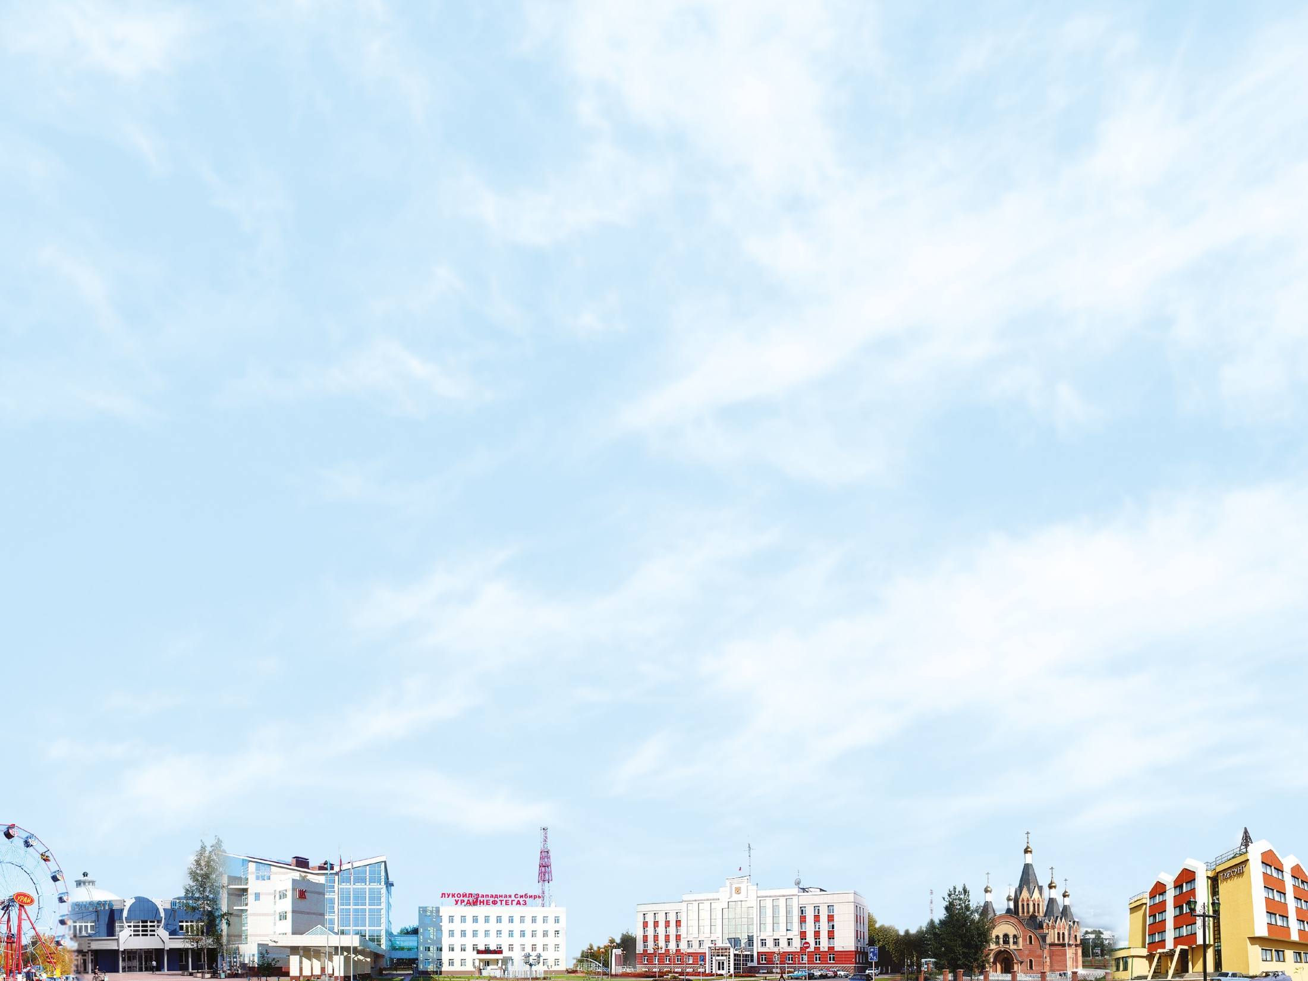
Отчет
об исполнении бюджета городского округа город Урай
за 2018 год
К проекту решения Думы города Урай «Об исполнении бюджета городского округа город Урай за 2018 год» Докладчик Хусаинова Ирина Валериевна

Slide 2
Слайд 1
Динамика основных параметров исполнения
бюджета городского округа город Урай за 2016-2018 годы млн.рублей
Наименование показателя | 2016 год (факт) | % исполнения от плана | 2017 год (факт) | % исполнения от плана | Уточненный план на 2018 год | 2018 год (факт) | % исполнения от плана
ДОХОДЫ-всего | 3 792,5 | 99,3 | 3 071,8 | 100,5 | 3 402,7 | 3 406,5 | 100,1
РАСХОДЫ-всего | 3 834,7 | 97,8 | 3 192,4 | 98,3 | 3 551,7 | 3 427,1 | 96,5
Дефицит (-) | 42,2 |  | 120,6 |  | 149,0 | -20,6

Slide 3
Слайд 2
Изменение параметров бюджета
городского округа город Урай в 2018 году, млн. рублей
 | ДОХОДЫ | РАСХОДЫ | Дефицит (-) / профицит (+)
Первоначально утверждено решением Думы города Урай от 26.12.2017 №105 | 2 714,8 | 2 785,0 | -70,2
Утверждено решением о бюджете от 22.03.2018 №13 | 2 775,4 | 2 953,2 | -177,8
Изменения (+,-) | +60,6 | +168,2 | -107,6
Утверждено решением о бюджете от 20.09.2018 № 45 | 3 014,5 | 3 202,3 | -187,8
Изменения (+,-) | +239,1 | +249,1 | -10,0
Утверждено решением о бюджете от 30.11.2018 №76 | 3 411,4 | 3 560,4 | -149,0
Изменения (+,-) | +396,9 | +358,1 | +38,8
Изменения, вносимые, в соответствии со.ст217,232 БК РФ, и по основаниям указанным в ст.7 решения Думы города Урай от 26.12.2017 №105 | -8,7 | -8,7 | 0,0
Общие изменения за год (+,-) | +687,9 | +766,7 | -78,8
Уточненный бюджет | 3 402,7 | 3 551,7 | -149,0

Slide 4
Слайд 3
Динамика доходов бюджета городского округа город Урай
за 2016-2018 годы, млн.рублей
3 792,5
3 071,8
3 402,7
3 406,5
73%
74%
77%
76%
27%
26%
23%
24%

Slide 5
Динамика и структура налоговых доходов
бюджета городского округа город Урай за 2016-2018 годы, млн.рублей
Слайд 4
+37,6 млн.руб.
19,6%
19,8%
20,6%
21,4%
73,8%
73,3%
71,5%
71,2%
Динамика исполнения по налоговым доходам , млн.рублей
Факт за 2016 г. | % исполнения | Факт за 2017 г. | % исполнения | План на 2018 г. | Факт за 2018 г. | % исполнения
603,0 | 96,1 | 618,9 | 101,5 | 642,1 | 656,5 | 102,2

Slide 6
Динамика и структура неналоговых доходов
бюджета городского округа город Урай за 2016-2018 годы, млн.рублей
Слайд 5
-15,3 млн.руб.
4,7%
8,5%
7,6%
7,7%
21,8%
21,7%
22,2%
57,9%
3,5%
4,3%
4,3%
2 ,1
1,1%
2 ,2
66,2%
66,4%
65,8%
36,3%
Динамика исполнения по неналоговым доходам , млн.руб.
Факт за 2016 г. | % исполнения | Факт за 2017 г. | % исполнения | План на 2018 г. | Факт за 2018 г. | % исполнения
441,1 | 100,4 | 170,5 | 106,4 | 150,1 | 155,2 | 103,4

Slide 7
Динамика безвозмездных поступлений в бюджет
городского округа город Урай за 2016-2018 годы, млн.рублей
Слайд 6
152,0
81,6
+328,9 млн.руб.
55,2
55,2
2 610,3
2 558,4
2 542,7
2 213,8
Объем безвозмездных поступлений, млн.руб.
Факт за 2016 год | Факт за 2017 год | План за 2018 год | Факт за 2018 год
2 610,3 | 2 213,8 | 2 558,4 | 2 542,7
Прочие безвозмездные поступления, млн.руб.
152,0 | 81,6 | 55,2 | 55,2

Slide 8
Слайд 7
Динамика расходов бюджета городского округа город Урай
в рамках муниципальных программ за 2016-2018 годы, млн.рублей
Наименование | Факт за 2016 г. | Факт за 2017 год | План за 2018 год | Факт за 2018 год | % исполнения
РАСХОДЫ - всего | 3 834,7 | 3 192,4 | 3 551,7 | 3 427 ,1 | 96,5
в том числе:
Расходы на реализацию муниципальных программ | 3 832,7 | 3 164,2 | 3 522,9 | 3 398,6 | 95,6
удельный вес в общем объеме расходов (%) | 99,9 | 99,1 | 99,2 | 99,2
+234,4 млн.руб.

Slide 9
Слайд 8
Структура расходов бюджета городского округа город Урай в разрезе
муниципальных программ, непрограммных направлений деятельности за 2018 год, млн.рублей
Наименование | План на год (уточненный) 2018 год | Исполнено за 2018 год | % исполнения к уточненному плану на 2018 год
1 | 2 | 3 | 4
1. Муниципальная программа "Развитие образования города Урай" на 2014-2018 годы | 1 429,5 | 1418,0 | 99,2
2. Муниципальная программа "Культура города Урай" на 2017-2021 годы | 256,1 | 236,3 | 92,3
3. Муниципальная программа "Развитие физической культуры, спорта и туризма в городе Урай" на 2016-2018 годы | 125,6 | 125,5 | 99,9
4. Муниципальная программа "Поддержка социально ориентированных некоммерческих организаций в городе Урай" на 2018 - 2030 годы | 13,8 | 13,8 | 100,0
5. Муниципальная программа "Улучшение жилищных условий граждан, проживающих на территории муниципального образования город Урай" на 2016-2018 годы | 641,8 | 600,7 | 93,6
6. Муниципальная программа "Капитальный ремонт и реконструкция систем коммунальной инфраструктуры города Урай на 2014-2020 годы" | 68,7 | 68,3 | 99,4
7. Муниципальная программа "Профилактика правонарушений на территории города Урай" на 2018-2030 годы | 12,7 | 12,1 | 95,3
8. Муниципальная программа "Защита населения и территории городского округа города Урай от чрезвычайных ситуаций, совершенствование гражданской обороны" на 2013-2018 годы | 26,7 | 26,6 | 99,6
9. Муниципальная программа "Охрана окружающей среды в границах города Урай" на 2017-2020 годы | 4,2 | 3,7 | 88,1
10. Муниципальная программа "Развитие малого и среднего предпринимательства, потребительского рынка и сельскохозяйственных товаропроизводителей города Урай" на 2016-2020 годы" | 40,0 | 40,0 | 100,0

Slide 10
Структура расходов бюджета городского округа город Урай в разрезе
муниципальных программ, непрограммных направлений деятельности за 2018 год, млн.рублей
(продолжение слайда)
1 | 2 | 3 | 4
11. Муниципальная программа "Информационное общество - Урай" на 2016-2018 годы | 18,7 | 18,7 | 100,0
12. Муниципальная программа "Развитие транспортной системы города Урай" на 2016-2020 годы | 39,1 | 38,7 | 99,0
13. Муниципальная программа "Формирование современной городской среды муниципального образования город Урай" на 2018-2022 годы | 53,0 | 21,7 | 40,9
14. Муниципальная программа "Создание условий для эффективного и ответственного управления муниципальными финансами, повышения устойчивости местного бюджета городского округа г.Урай. Управление муниципальными финансами в городском округе г.Урай" на период до 2020 года" | 34,2 | 32,7 | 95,6
15. Муниципальная программа "Совершенствование и развитие муниципального управления в городе Урай" на 2018-2030 годы | 450,1 | 442,3 | 98,3
16. Муниципальная программа "Обеспечение градостроительной деятельности на территории города Урай" на 2018-2030 годы | 60,3 | 58,5 | 97,0
17. Муниципальная программа "Молодежь города Урай" на 2016-2020 годы | 6,9 | 6,9 | 100,0
18. Муниципальная программа "Развитие жилищно-коммунального комплекса и повышение энергетической эффективности в городе Урай на 2016-2018 годы" | 199,3 | 193,6 | 97,1
19. Муниципальная программа "Проектирование и строительство инженерных сетей коммунальной инфраструктуры в городе Урай" на 2014-2020 годы | 42,2 | 40,3 | 95,5
Итого по муниципальным программам | 3 522,9 | 3 398,6 | 96,5
Непрограммные направления деятельности | 28,8 | 28,5 | 98,9
Всего расходов | 3 551,7 | 3 427,1 | 96,5

Slide 11
Слайд 9
Динамика расходов бюджета городского округа город Урай
на функционирование социальной сферы за 2016-2018 годы, млн.рублей
64,9%
62,8%
57,3%
35,1%
37,2%.
42,7%
-Образование
Культура
Здравоохранение
Социальная политика
Физическая культура и спорт
Социальная сфера

Slide 12
Слайд 10
В рамках реализации наказов избирателей депутатам Думы ХМАО-Югры за 2018 год исполнено 9,4 млн.рублей, в том числе:
Сфера деятельности | Сумма | Направление расходов
Образование | 6,9 | приобретение: учреждения доп.образования (интерактивное и мультимедийное оборудование, документ-камеры, информационные киоски, цифровой рояль, банкетки, радиосистемы с динамическим микрофоном), общеобразовательные учреждения (оборудование и снаряжение для парашютно-десантной подготовки и погружений с аквалангом, оформление рекриации, участие в соревнованиях, учебно-тренировочных сборах, кадетская форма, оборудование для скандинавской хотьбы, информационно-техническое оборудование для внутреннего и внешнего видеонаблюдения, приобретение методических материалов для изучения иностранных языков, сушильные машины для прачки), шкафов с электронными замками, спортивный инвентарь, спорт.экипировка, спортивное универсальное табло, проведение открытого регионального турнира по боксу, посвященного Дню Победы в Великой Отечественной войне, учебно-тренировочные сборы, участие в региональном этапе военно-спортивной игры Зарница
Культура | 2,5 | приобретение: проведение семинара молодых писателей, приобретение кинопроекционного оборудования и комплектующих к нему, приобретение компьютерного, музыкального оборудования, звуковой аппаратуры, вокальных радиосистем, сценических костюмов, фотоаппарата, организация и проведение окружного конкурса эстрадного искусства «Песенный звездопад», приобретение и доставка напольного покрытия, балетные станки, проведение праздничных мероприятий, посвященных «100-летию комсомола

Slide 13
Слайд 11
Предоставлено субсидий на оказание финансовой поддержки социально ориентированным некоммерческим организациям за 2018 год в сумме 13,8 млн.руб., по следующим направлениям, тыс.рублей:
развитие межнационального сотрудничества, сохранение и защиту самобытности, культуры, языков и традиций народов Российской Федерации 0,2
по оказанию услуг организации общегородских массовых мероприятий для лиц с ограниченными возможностями и инвалидов 0,7
деятельность в области образования и (или) просвещения и (или) науки и (или) культуры и (или) искусства и (или) здравоохранения и (или) профилактики и охраны здоровья граждан и (или) пропаганде здорового образа жизни и (или) улучшения морально-психологического состояния граждан и (или) физической культуры и спорта и содействие указанной деятельности и (или) содействие духовному развитию личности 12,4
организация работы с детьми и молодежью города Урай 0,5

Slide 14
Предоставлено субсидий юридическим лицам, индивидуальным предпринимателям, физическим лицам - производителям товаров, работ и услуг в 2018 году из средств местного бюджета 109,5 млн.рублей:
Слайд 12
Наименование субсидии | Сумма
1. На возмещение расходов по реализации полномочий в сфере жилищно-коммунального комплекса по капитальному ремонту (с заменой) систем газораспределения, теплоснабжения, водоснабжения и водоотведения, в том числе с применением композитных материалов | 59,7
2. На возмещение недополученных доходов организациям, осуществляющим реализацию электрической энергии населению и приравненным к ним категориям потребителей в зоне децентрализованного электроснабжения автономного округа по социально-ориентированным розничным тарифам и сжиженного газа по социально-ориентированным розничным ценам | 3,6
3. На капитальный ремонт имущественного комплекса «Полигон утилизации твердых бытовых отходов города Урай» | 0,3
4. Субсидии субъектам малого и среднего предпринимательства, сельскохозяйственным товаропроизводителям предоставляемые в рамках муниципальной программы «Развитие малого и среднего предпринимательства, потребительского рынка и сельскохозяйственных товаропроизводителей города Урай» на 2016-2020 годы | 39,1
5. На частичное возмещение затрат по транспортному обслуживанию населения при переправлении через грузовую и пассажирскую переправы, организованные через реку Конда в летний и зимний периоды | 6,8

Slide 15
Слайд 13
Исполнение публичных нормативных обязательств за счет средств бюджета городского округа город Урай за 2018 год, млн.рублей
№ п/п | Публичное нормативное обязательство | Уточненный план на 2018 год | Исполнено на 01.01.2019
Закон автономного округа от 09.06.2009 № 86-оз «О дополнительных гарантиях и дополнительных мерах социальной поддержки детей-сирот и детей, оставшихся без попечения родителей, лиц из числа детей-сирот и детей, оставшихся без попечения родителей, усыновителей, приемных родителей, патронатных воспитателей и воспитателей детских домов семейного типа в Ханты-Мансийском автономном округе – Югре»
1. | Иные виды дополнительных мер социальной поддержки | 64,6 | 64,6
Закон автономного округа от 21.02.2007 № 2-оз "О компенсации части родительской платы за содержание детей (присмотр и уход за детьми) в образовательных организациях, реализующих основную общеобразовательную программу дошкольного образования"
1. | Субвенция на компенсацию части родительской платы за присмотр и уход за детьми в образовательных организациях, реализующих образовательные программы дошкольного образования | 30,3 | 29,8
Решение Думы города Урай от 24.05.2012 №53 "О Положении о наградах и званиях города Урай"
1. | Выплаты согласно порядку предоставления мер социальной поддержки и размерах возмещения расходов гражданами, удостоенными звания "Почетный гражданин города Урай" | 0,07 | 0,07
Всего расходов |  | 94,9 | 94,4

Slide 16
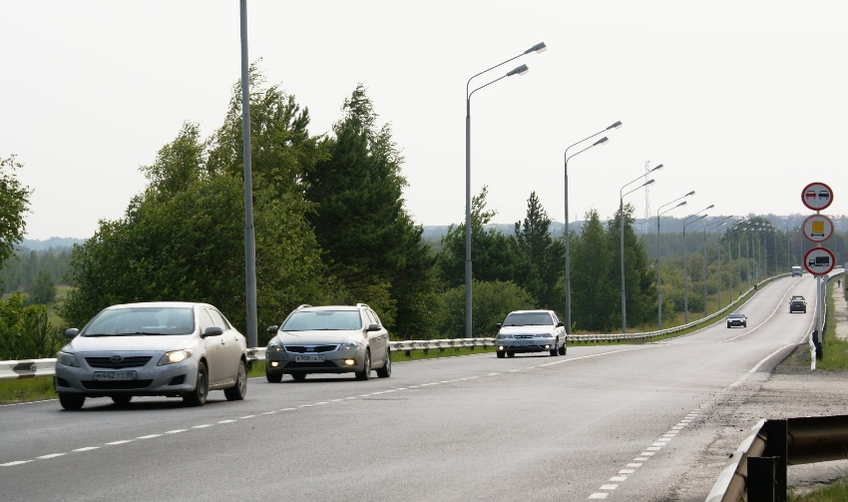
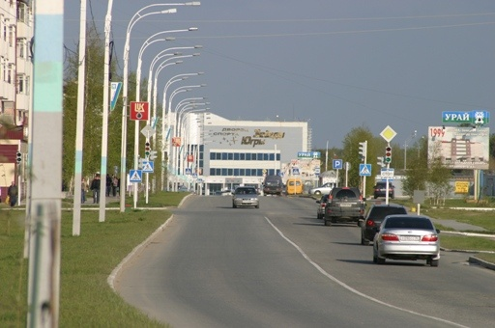
Слайд 14
Динамика расходов дорожного фонда муниципального образования
за 2016-2018 годы, млн.руб.
Наименование | Факт за 2016г. | Факт за 2017 г. | Факт за 2018 г.
Остаток дорожного фонда на 01.01.2016, 01.01.2017, 01.01.2018 | 0,3 | 1,1 | 1,2
Доходы дорожного фонда | 83,2 | 83,3 | 58,6
Расходы дорожного фонда (направления: реконструкция, капитальный ремонт, ремонт и содержание сети автомобильных дорог общего пользования и искусственных сооружений на них) | 82,4 | 72,3 | 58,7
Остаток дорожного фонда на 01.01.2017,01.01.2018, 01.01.2019 | 1,1 | 11,2 | 1,1

Slide 17
Слайд 15
Исполнение майских указов Президента Российской Федерации в 2018 году, млн.руб.
№ п/п | Наименование Указа Президента Российской Федерации | план |  |  |  | исполнено
 |  | всего | в том числе |  |  | всего | в том числе
 |  |  | ФБ | ОБ | МБ |  | ФБ | ОБ | МБ
1. | Всего №597 "О мероприятиях по реализации государственной социальной политики", №1688 "О некоторых мерах по реализации государственной политики в сфере защиты детей-сирот и детей, оставшихся без попечения родителей", №761 "О национальной стратегии действий в интересах детей на 2012-2017 годы" | 111,7 | 0,0 | 111,7 | 0,0 | 111,7 | 0,0 | 111,7 | 0,0
 | повышение оплаты труда отдельным категориям работников | 111,7 | 0,0 | 111,7 | 0,0 | 111,7 | 0,0 | 111,7 | 0,0
2. | №600 "О мерах по обеспечению граждан Российской Федерации доступным и комфортным жильем и повышению качества жилищно-коммунальных услуг"
 | приобретение жилья | 511,3 | 0,0 | 455,1 | 56,2 | 507,2 | 0,0 | 451,4 | 55,8
 | градостроительная деятельность | 2,7 | 0,0 | 2,4 | 0,3 | 2,2 | 0,0 | 1,9 | 0,3
 | проектирование и строительство объектов инженерной инфраструктуры на территориях, предназначенных для жилищного строительства | 13,5 | 0,0 | 10,1 | 3,4 | 13,1 | 0,0 | 9,7 | 3,4
 | мероприятия подпрограммы "Обеспечение жильем молодых семей" федеральной целевой программы "Жилище" на 2015-2020 годы | 10,0 | 1,3 | 8,2 | 0,5 | 9,9 | 1,2 | 8,2 | 0,5
 | Итого | 649,2 | 1,3 | 587,5 | 60,4 | 644,1 | 1,2 | 582,9 | 60,0

Slide 18
Слайд 16
Использование средств резервного фонда на 31.12.2018 – 4 478,5 тыс.рублей
Решением Думы города Урай от 26.12.2017 №105 резервный фонд администрации города Урай на 2018 год назначен в сумме 5 000,0 тыс.руб.
Средства направлены на:
исполнение судебных актов по обращению взыскания на средства бюджета городского округа город Урай, необходимость в которых возникла в текущем финансовом году, в сумме 4 428,5тыс.рублей;
оказание материальной помощи, пострадавшему от пожара, необходимость в которых возникла в текущем финансовом году, в сумме 50,0 тыс.рублей

Slide 19
Слайд 17
ДИНАМИКА ОБЪЕМА МУНИЦИПАЛЬНОГО ДОЛГА
ЗА 2016-2018 ГОДЫ, млн.рублей
на 01.01.2017 | на 01.01.2018 | на 01.01.2019
0,0 | 0,0 | 0,0
В сфере управления муниципальным долгом деятельность муниципалитета была направлена на проведение взвешенной долговой политики. Итогом реализации данной задачи явилось отсутствие долговых обязательств муниципального образования на конец отчетного года

Slide 20
Слайд 18
Качество управления муниципальными финансами
Департамент финансов автономного округа проводит ежегодный мониторинг и оценку качества организации и осуществления бюджетного процесса в муниципальных образованиях округа в соответствии с постановлением Правительства автономного округа от 18.03.2011 № 65-п.
В 2018 году по итогам мониторинга за 2017 год муниципальным образованием городской округ город Урай получен грант в сумме 10,0 млн.руб.
Оценка характеризует следующие направления организации и осуществления бюджетного процесса:
планирование бюджета,
исполнение бюджета,
долговая политика,
оказание муниципальных услуг (выполнение работ),
открытость бюджетного процесса,
выполнение «майских» Указов Президента РФ
Рейтинг муниципального образования город Урай по результатам оценки качества организации и осуществления бюджетного процесса за 2015-2017г.
за 2015 год | за 2016 год | за 2017 год
5 место | 1 место | 5 место
Оценка города Урай в целом по ХМАО

Slide 21
Подготовлено Комитетом по финансам администрации города Урай
Адрес: микрорайон 2, дом 60, город Урай, Тюменская область, Ханты-Мансийский автономный округ – Югра, 628285
E-mail: comfin@uray.ru
Председатель комитета – Хусаинова Ирина Валериевна, тел.: (34676) 2-33-56
Начальник бюджетного управления комитета по финансам –Зорина Лариса Васильевна , тел.: (34676) 2-05-82

